Slide 1
Le travail en ateliers
Séminaire des DDFPT 2017
Lycée Jean Macé- Vitry
Jeudi 27 avril 2017

Slide 2
Séminaire DDFPT 2017
Le travail en atelier: Les différentes activités proposées
Atelier 1
Pilotage par les indicateurs
Salle 47
Atelier 2
Suivi des projets S SI et STI2
Salle 81
Atelier 3
Préparation arrivée en PMFP
Salle 83
Atelier 4
Cordées de la réussite
Salle CERGE

Slide 3
Séminaire DDFPT 2017
Détail des ateliers:
Atelier 1: Pilotage par les indicateurs
L’une des missions principales des DDFPT est l’animation des équipes pédagogiques. Afin que celle-ci soit efficace il est nécessaire que le DDFPT puisse établir un état des lieux et des axes de progrès en s’appuyant sur des indicateurs objectifs. Le but de cet atelier est d’identifier collectivement, pour un nombre limité de filières, les données utiles au pilotage des équipes. Un temps de réflexion sera également consacré à la façon dont ses données peuvent être organisées/présentées afin de faciliter leur exploitation.
Salle: 47

Slide 4
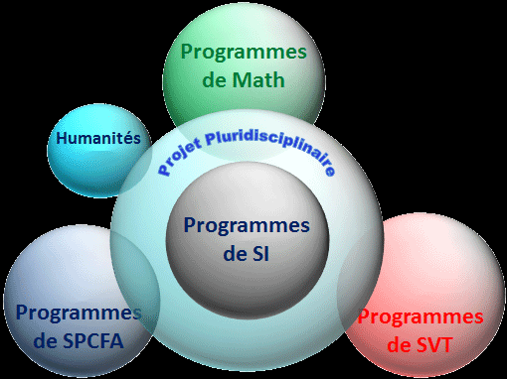
Séminaire DDFPT 2017
Détail des ateliers:
Atelier 2: Suivi des projets S SI et STI2D
Bon nombre de projets sont refusés ou validés par défaut.
Quels sont les critères à mettre en place au sein de chaque établissement pour aider à la conformité des projets?
Comment aider les équipes dans cette démarche?
Salle: 81

Slide 5
Séminaire DDFPT 2017
Détail des ateliers:
Atelier 3: Préparation arrivée en PMFP
Comment mettre en œuvre la semaine de préparation de la 1ère PFMP ?
Présentation d’un outil en cours d’élaboration par le groupe de travail académique.
Salle: 83

Slide 6
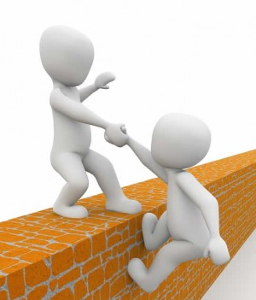
Séminaire DDFPT 2017
Détail des ateliers:
Atelier 4: Cordées de la réussite
Éléments pour diagnostiquer la mise en place d’une cordée :
contenu
organisation
plus-value pour les élèves
Quels sont les indicateurs de réussite de la cordée (efficience) et comment les exploiter.
Salle: CERGE

Slide 7
Séminaire DDFPT 2017
Bon travail à tous…

